Slide 1
10/03 wxPython 作業

Slide 2
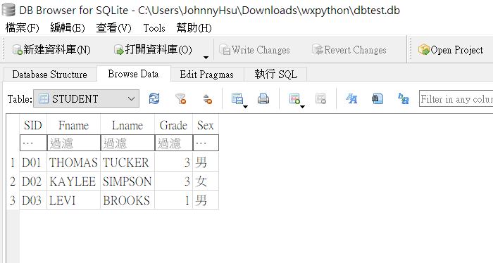
資料庫
使用上禮拜的SQLite作業的.db檔進行

Slide 3
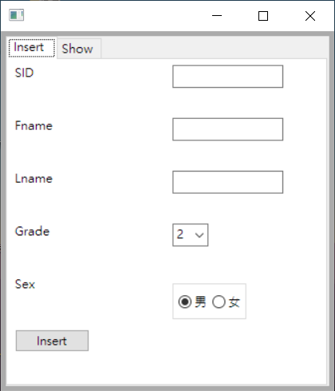
頁面1
Insert頁面
包含
  SID、Fname、Lname輸入框(textCtrl)
  Grade下拉選單(comboBox)
  Sex選擇按鈕(radioBox)
  Insert按鈕(Button)
  按下insert按鈕時，將以上輸入選項中的資料打包，Insert進db的STUDENT裡面

Slide 4
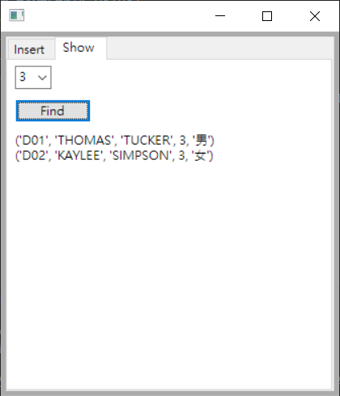
頁面2
Show頁面
包含
  Grade下拉選單(comboBox)
  find按鈕(Button)
  Text文字顯示(staticText)
  按下find按鈕時，根據選中的Grade從db中找出對應年級的學生資料，並顯示在畫面當中

Slide 5
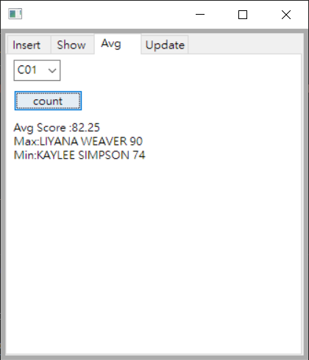
頁面3
Avg頁面
包含
  課程下拉選單(comboBox)
  cmd按鈕(Button)
  Text文字顯示(staticText)
  按下Count按鈕時，根據選中的CID從db中找出對應的學生資料，然後:
  計算平均成績(Score)
  找出最高分及最低分(Score)
  並顯示

Slide 6
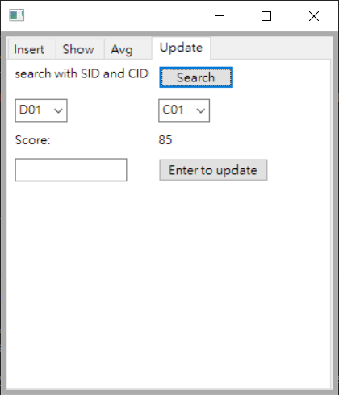
頁面4
Update頁面
  如右圖所示
  按下search時，按照選單的SID,CID從ENROLLMENT找出資料，顯示Score。
  若按下右下的Enter to undate按鈕，就按照左下輸入格的值更新這個資料的Score。

